Slide 1
En camino…

Slide 2
Verbos reflexivos
lavarse
me lavo
te lavas
se lava
nos lavamos
os laváis
se lavan
Estructuras posibles:
me lavo
me he lavado
quiero lavarme / voy a lavarme / antes de lavarme
presente
compuesto
estructura con infinitivo

Slide 3
¿A qué hora te levantas normalmente?
Normalmente, me levanto a las siete.
¿Qué haces después de levantarte?
Después de levantarme, me ducho.
¿A qué hora te has relajado hoy?
Hoy, me he relajado a las dos de la tarde.
¿Te gusta ducharte con agua fría?
No, no me gusta ducharme con agua fría.

Slide 4
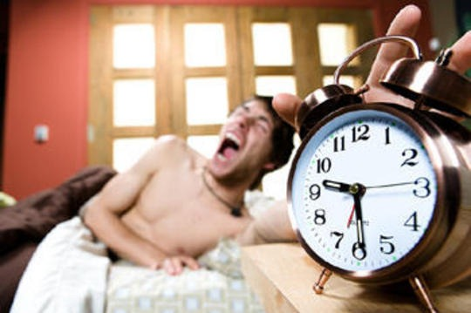
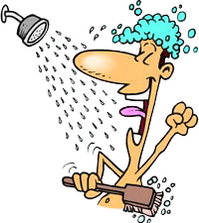
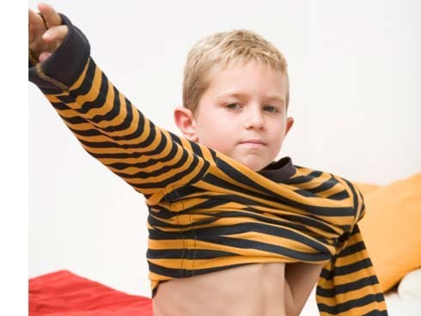
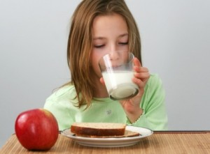
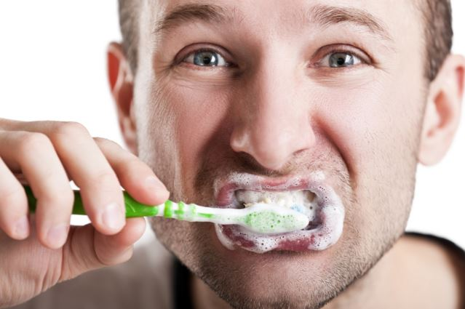
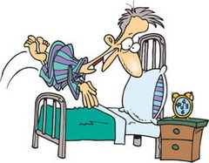
Actividades diarias
despertarse
levantarse
ducharse
ponerse (ropa)
cepillarse los dientes
acostarse
desayunar

Slide 5
Verbos en –CER / -CIR
tienen una irregularidad en la forma de ‘yo’:
conocer
conozco
conoces
conoce
conocemos
conocéis
conocen
traducir
traduzco
traduces
traduce
traducimos
traducís
traducen

Slide 6
‘A’ de acusativo
se pone ‘a’ delante de personas en función de objeto directo
veo el árbol
veo la catedral
veo a Pedro
veo a los niños
veo a Paula
lo veo
la veo
lo veo / le veo (masculino singular!)
los veo
la veo
los pronombres para un objeto directo son: lo, la, los, las

Slide 7
Los demostrativos
Aquí (cerca)
 | masculino | femenino
singular
plural
este (jersey) esta (blusa)
estos (jerséis) estas (blusas)
esto
eso
Allí (un poco más lejos)
 | masculino | femenino
singular
plural
ese esa
esos esas
¿Qué es esto?
Esto es un boli
¿Algo más?
No, eso es todo
Allí (muy lejos)
 | masculino | femenino
singular
plural
aquel aquella
aquellos aquellas

Slide 8
https://aprenderespanol.org/gramatica/demostrativos.html

